Slide 1

Оркестрова музика.

Slide 2
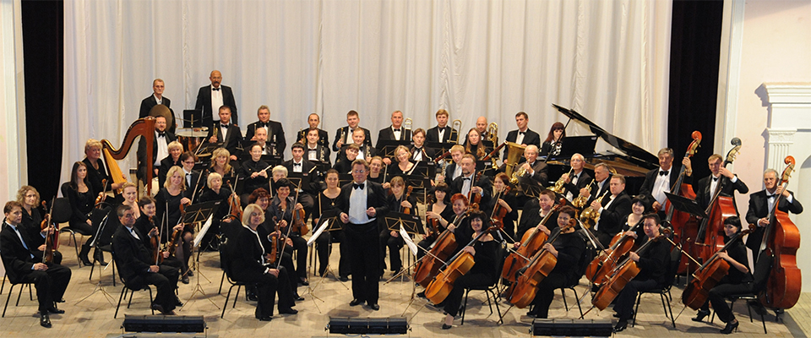
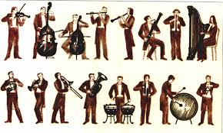
Оркестр колектив музикантів, призначений для спільного виконання різних за характером музичних творів .

Slide 3
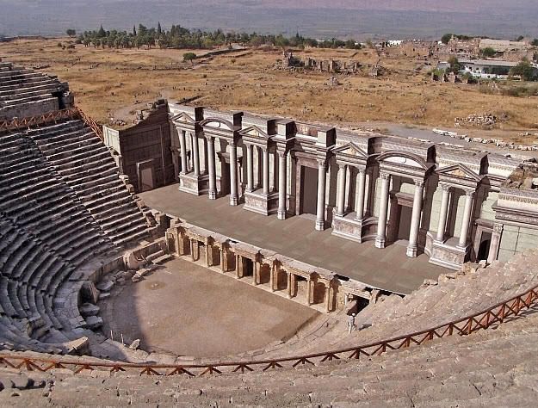
«орхестра»

Slide 4

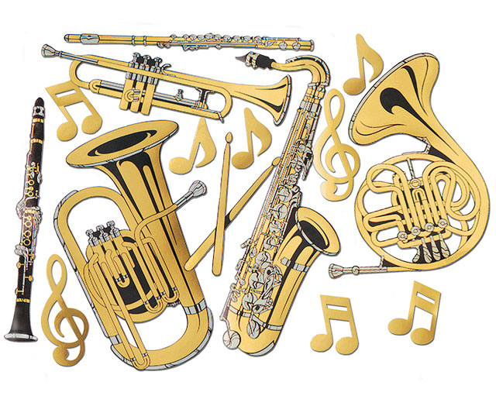
Симфонічний
Духовий
Народних інструментів
Види оркестрів
Камерний
Джазовий

Slide 5
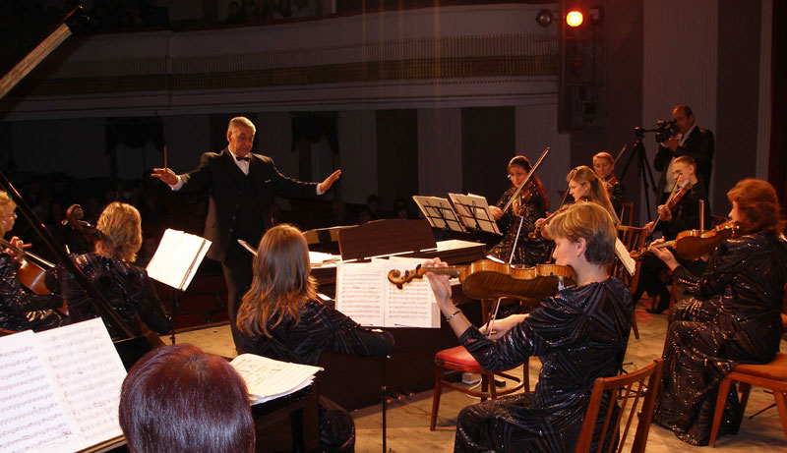
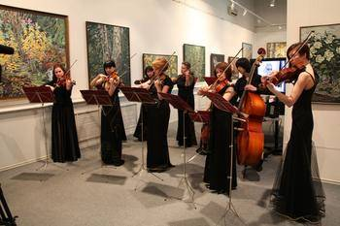
Камерний оркестр- невеликий за кількістю музикантів колектив, основу якого складають виконавці на струнних смичкових інструментах . Такий оркестр отримав назву від італійського слова «камеро» (кімната ) невелике приміщення .

Slide 6
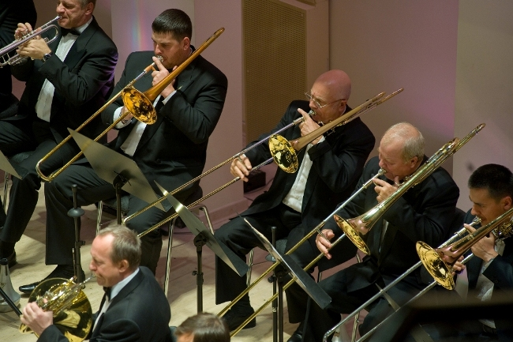
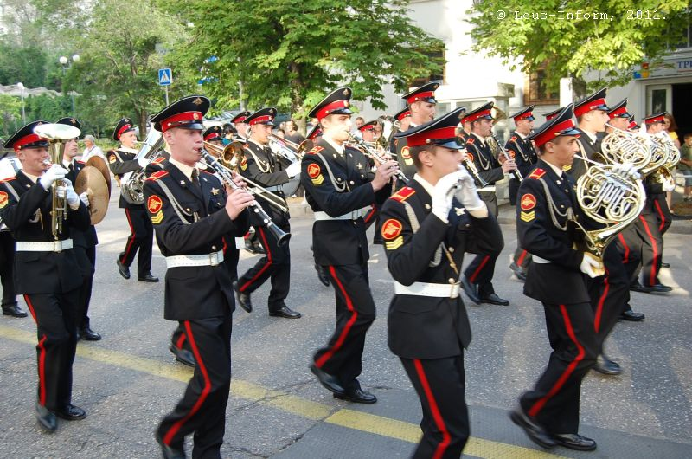
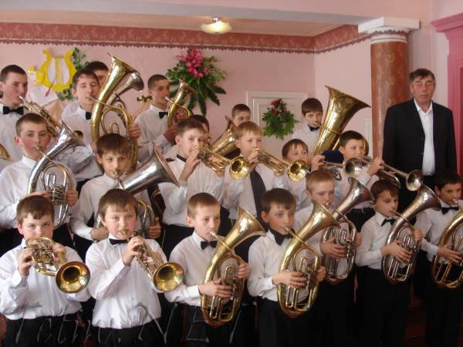
Духовий оркестр – оркестр у склад якого входять лише духові та ударні інструменти

Slide 7
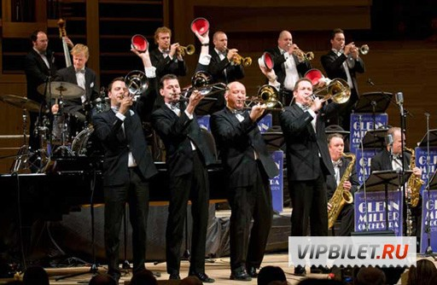
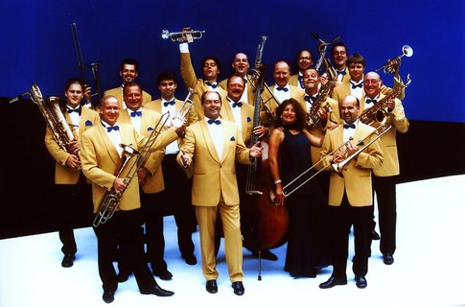
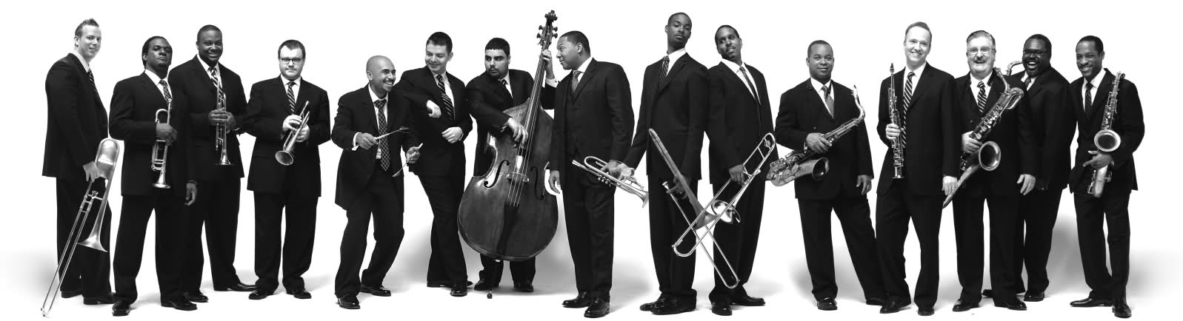
Джазовий оркестр- колектив музикантів, що використовує різноманітні групи музичних інструментів ,та за якістю виконання музика значно змінена у метро- ритмі та стилі виконання.

Slide 8
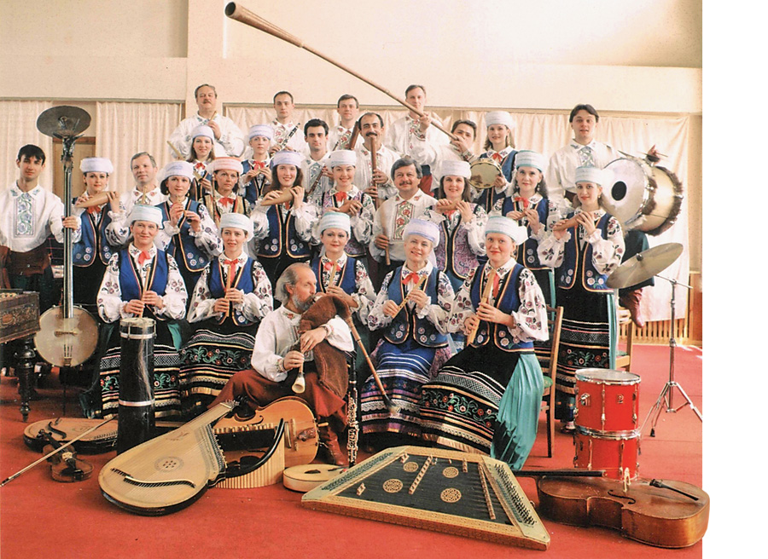
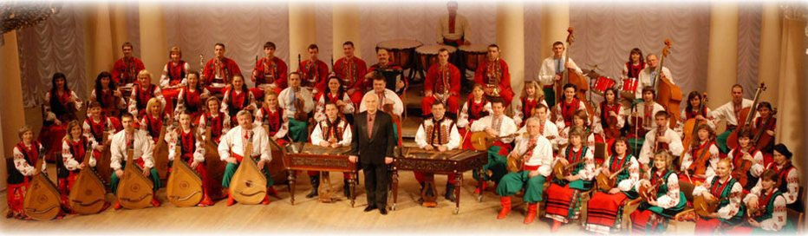
Оркестр народних інструментів вид оркестру в склад якого входять народні інструменти

Slide 9
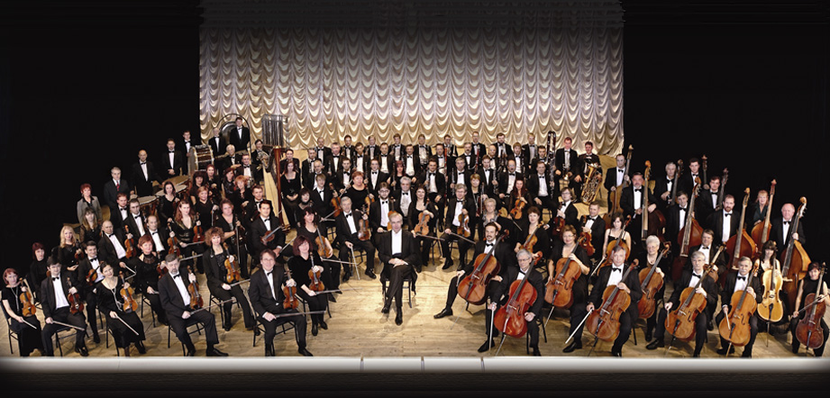
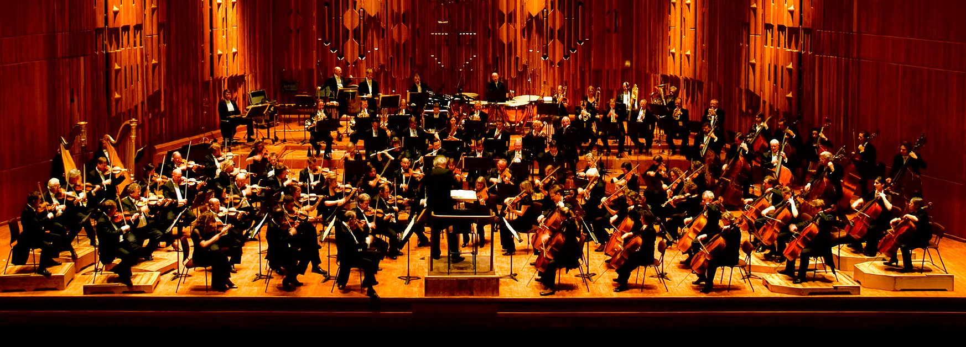
Симфонічний оркестр – великий музичний колектив , що виконує симфонічні музичні твори

Slide 10
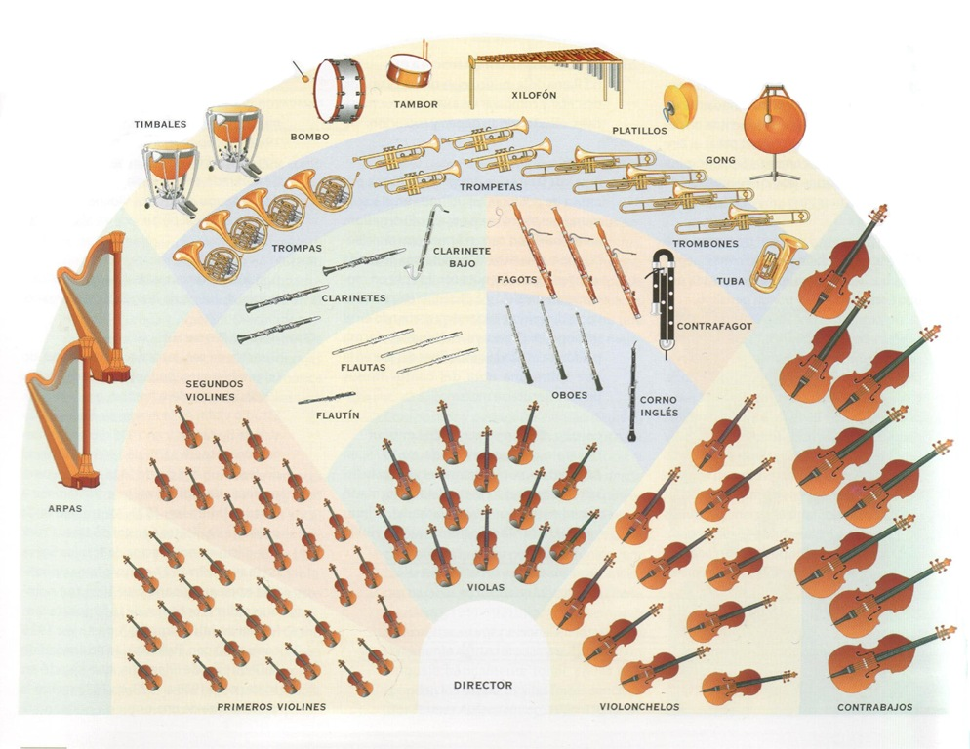

Slide 11
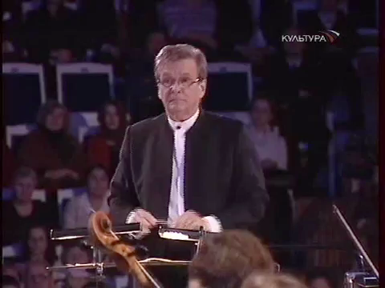

Slide 12
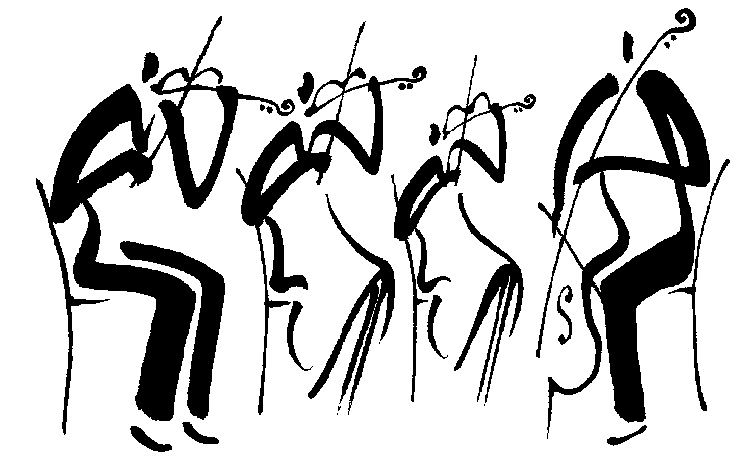

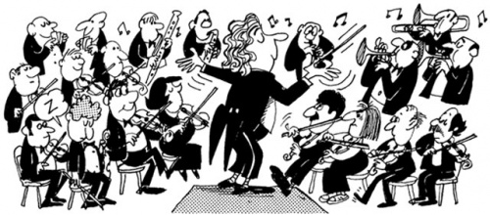

Рефлексія

